Slide 1
Parkinson en de diëtist
Wat is de relatie?

Slide 2
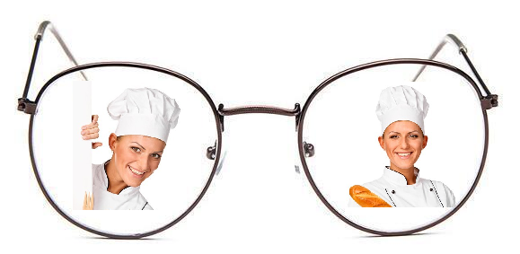
Voorstellen
Bent u een koker of een bakker?

Slide 3
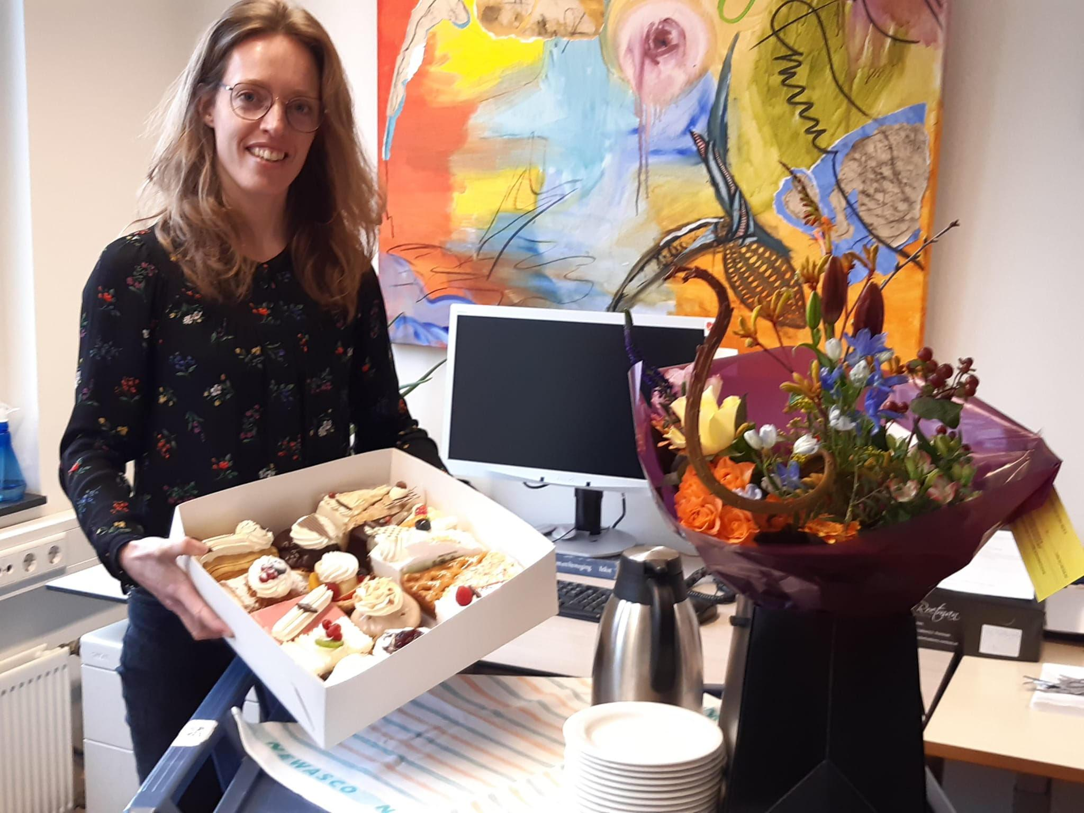
Voorstellen
Agnes Grimmerink,
Diëtist Amstelring
15 jaar diëtist
10 jaar ParkinsonNet
45 cliënten per jaar
Notes:
Op de foto 12,5 jaar in dienst bij Amstelring;
Wie van jullie is er wel eens bij een diëtist geweest?
Aan de hand van stellingen passeren we onderwerpen rondom voeding bij de Ziekte van Parkinson.
Hebben jullie nu al vragen?

Slide 4
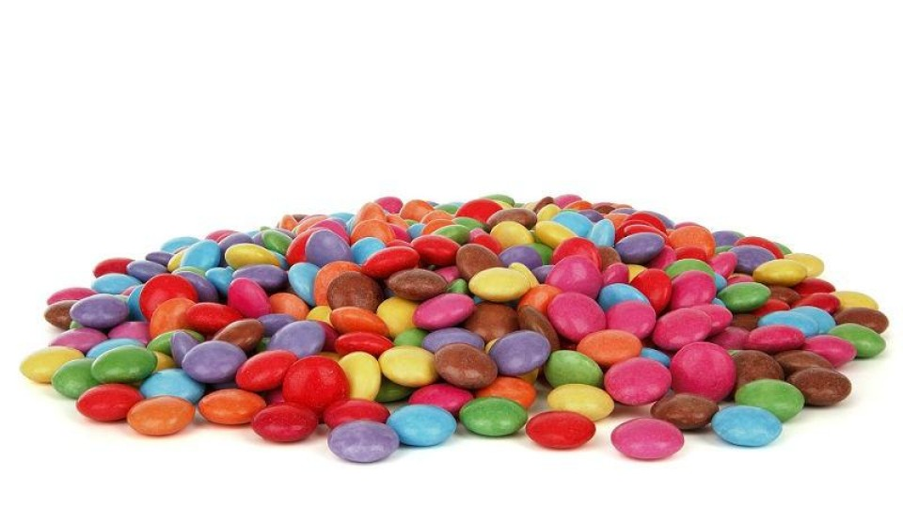
Stelling
Als ik gevarieerd eet, krijg ik geen tekorten
Notes:
Wat is gevarieerd eten? Soms vraagt je lichaam om meer van een bepaalde voedingsstof..

Slide 5
Vitamine suppletie
Vitamine D (20 mcg)
>3 jaar Levodopa: Jaarlijks vitamine B12 laten controleren
Omega 3 en 6: Wekelijks vette vis (haring, zalm, forel, makreel) en gebruik plantaardige olie (lijnzaadolie, zonnebloemolie)

Slide 6
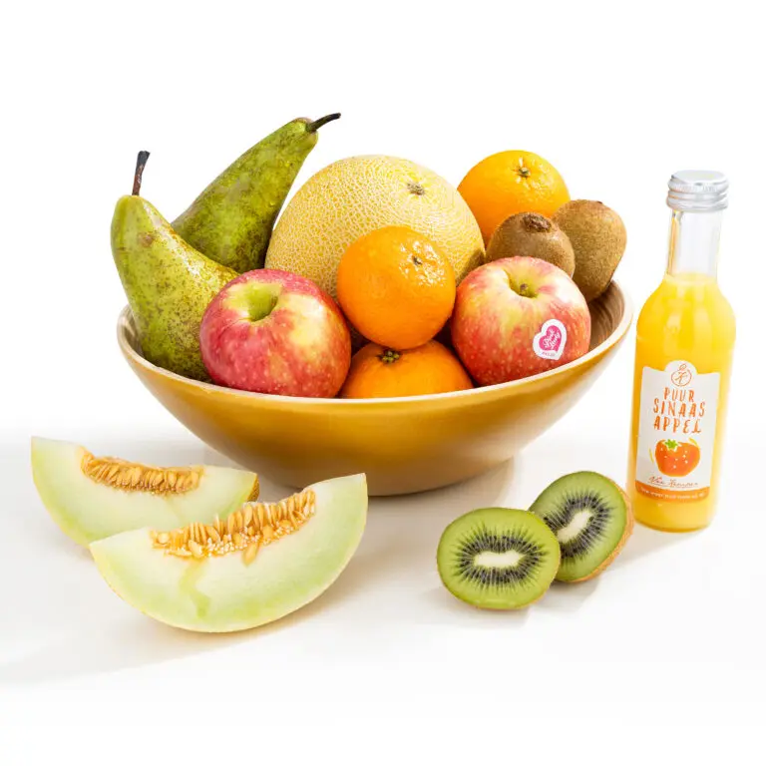
Stelling
In fruit zit eiwit
Notes:
Onjuist. Waar zit eiwit dan wel in? Vooral in dierlijke producten en vleesvervangers (bonen, noten, …)

Slide 7
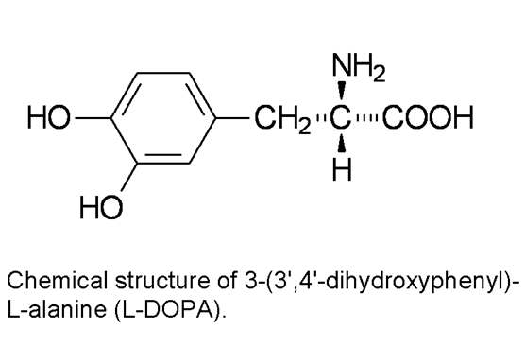
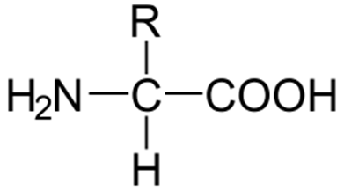

Eiwit
Competitie Levodopa en aminozuren uit de voeding
Notes:
Waarom is dit belangrijk om te weten? Eiwitten bestaan uit aminozuren en deze lijken in chemische structuur op levodopa

Slide 8
Eiwit
Levodopa niet innemen met een eiwitrijk product (en dus ook niet bij de maaltijd)
  Wacht een uur met eten voor medicatie inname
  Eet een half uur na medicatie inname
Levodopa kan wel worden ingenomen met vruchtensap als sinaasappelsap; Of appelmoes bij moeite met doorslikken
Koolzuurhoudend water/vruchtensap/vitamine C bevordert mogelijk de opname van levodopa
Notes:
Eiwitten zijn wel heel belangrijk, want dit zijn de bouwstoffen van de spieren!

Slide 9
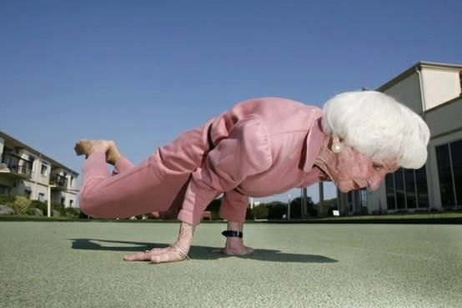
Stelling
Als je veel beweegt, val je af
Notes:
Niet per definitie

Slide 10
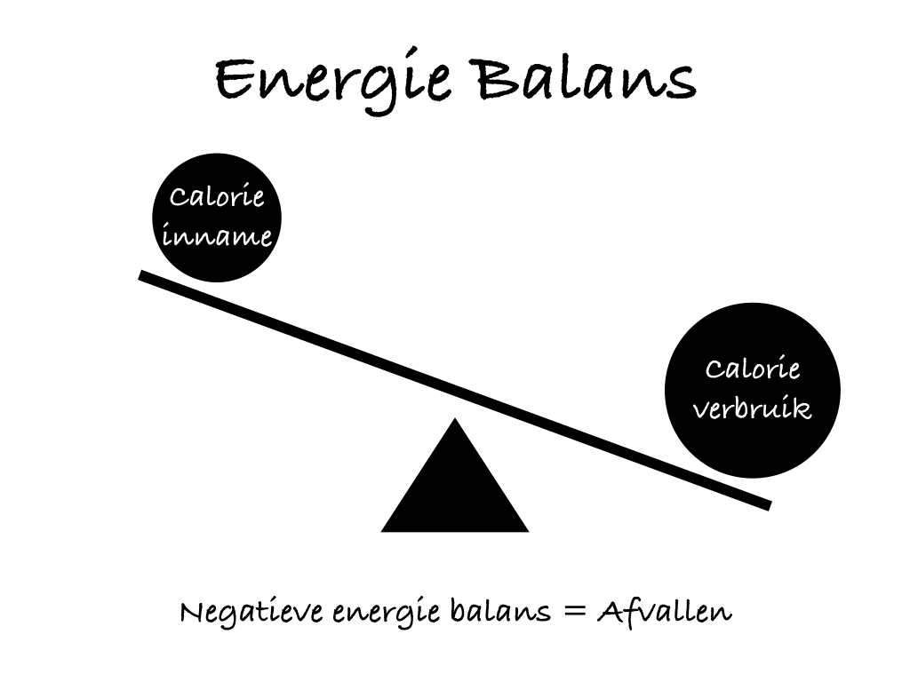
Gewichtsverlies
Notes:
Als je veel beweegt en daar niet voldoende bij eet val je inderdaad af;
Maar ook andere dingen kunnen veel energie kosten bijvoorbeeld stress/ ziekte of spierspanning.
Het gevolg van ongewenst gewichtsverlies is niet alleen verlies van vetmassa, maar ook van spiermassa, dus conditie.
Wat je in dit plaatje ziet is dat het belangrijk is om voldoende calorieën te eten.
Advies: Maandelijks wegen

Slide 11

Stelling
Bij de Ziekte van Parkinson kan je last hebben van verminderde reuk

Slide 12
Verminderde eetlust
Verminderde reuk (dus smaak)
Vertraagde maaglediging/ obstipatie
Kauw- en slikproblemen
Somberheid
Eten is niet zo leuk
Notes:
Koken of boodschappen doen is ingewikkeld/ De hele dag bezig zijn met medicatie en eten/ Alleen eten

Slide 13
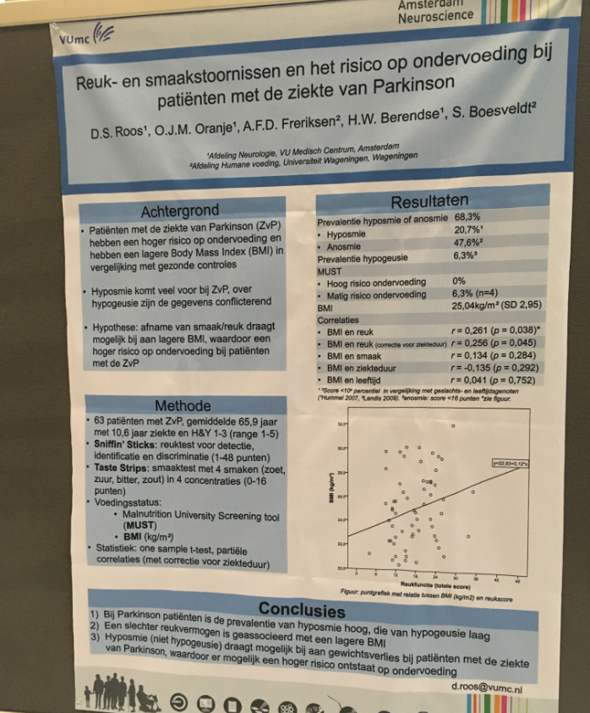
Hyposmie (verminderde reuk)
Conclusies:
Hyposmie komt veel voor bij ZvP
Een slechter reukvermogen is geassocieerd met een lage BMI
Hyposmie draagt mogelijk bij aan gewichtsverlies bij mensen met de ZvP, waardoor mogelijk een hoger risico op ondervoeding
Notes:
Blaadje met Tips bij Reuk- en smaakverlies
Verschillende texturen; Verschillende kleuren; Koud combineren met warm.

Slide 14
2. Vertraagde maaglediging
Klachten: Opgeblazen gevoel, snelle verzadiging en misselijkheid
Mogelijk gevolg: Onvoorspelbare opname van parkinsonmedicatie
Adviezen:
Tijd nemen om te eten
Regelmatig, kleine hoeveelheden eten
Het gebruik van vette voedingsmiddelen beperken

Slide 15
2. Obstipatie
Oorzaak: Vertraagde darm motiliteit
Definitie: <3x per week, harde ontlasting; Hard persen; Incomplete lediging
Mogelijk gevolg: Onvoorspelbare opname van parkinsonmedicatie
Adviezen:
Drink voldoende: 2 tot 2,5 liter
Voldoende vezels: 30-40 gram
Eet met regelmaat; Eet rustig en kauw goed
Als het kan: Zorg voor lichaamsbeweging
Geef gehoor aan “aandrang” om naar het toilet te gaan
Gebruik niet op eigen initiatief laxeermiddelen
Gewelde pruimen + welwater
Notes:
Hoeveel glazen? 12-15; Normaal 9-12
Vezels: Volkoren producten, groente en fruit
Hoevaak kauwen op een hap? 10-20 keer

Slide 16
3. Kauw- en slikproblemen
Oorzaak: Hypokinesie en rigiditeit in het mondgebied
Mogelijke gevolgen: Verminderde voedselinname en gewichtsverlies; Dehydratie en aspiratie
Adviezen:
Eten met aandacht (zonder afleiding)
Consult logopedie
Advisering diëtist over producten
Notes:
Slikken gaat niet meer automatisch.
Van nature dikke dranken: Dubbeldrank, tomatensap, karnemelk, chocolademelk, yoghurtdrank, drinkontbijt, yoghurt met vruchtensap / limonade, vla met vruchtensap, vla met koffie / melk, gebonden soep.

Slide 17
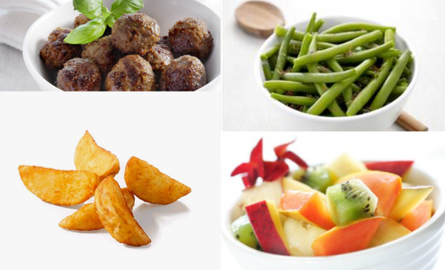
Wanneer eten met bestek lastig is
Consult ergotherapie
Fingerfood
  Eten met de handen
  Soep/ toetje in een beker

Slide 18
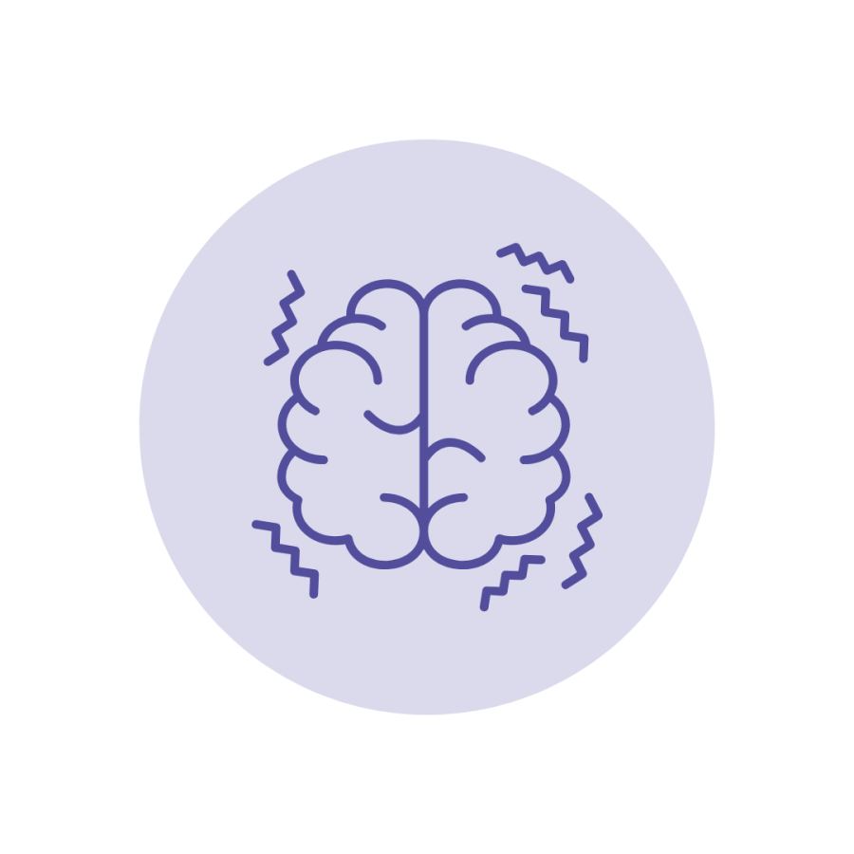
Vragen?

